Slide 1
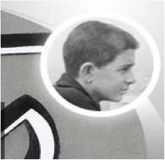
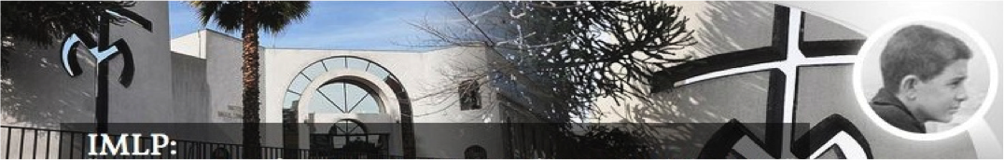
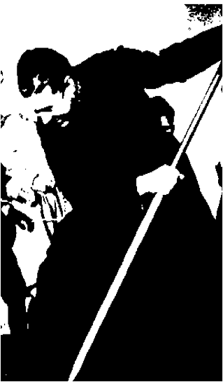
EN EL AÑO DE LA MISERICORDIA CONOCER AMAR Y SERVIR
INSTITUTO MIGUEL LEÓN PRADO

Slide 2
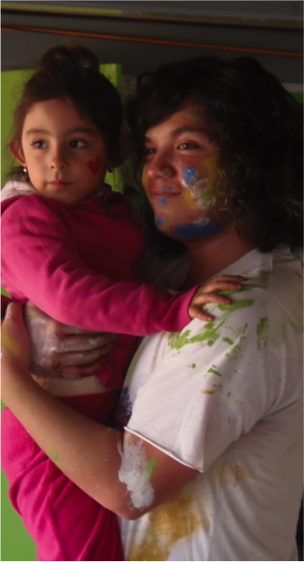
EDUCANDO PARA EL SERVICIO, LA JUSTICIA Y LA PAZ
ENSEÑANZA MEDIA
EDUCACION BÁSICA Y PREBÁSICA
C.A.L.P. CENTRO DE ALUMNOS
RECTORÍA
CENTRO GENERAL DE PADRES Y APODERADOS

Slide 3
ESTE PROYECTO SURGE DE LA NECESIDAD DE DAR RESPUESTA CONCRETA A UNA REALIDAD RECONOCIDA DE FALTA DE EQUIDAD Y JUSTICIA MATERIALIZADA EN MUCHOS FRENTES DE NUESTRA SOCIEDAD.

Slide 4
TOMANDO COMO ANTECEDENTE LOS VALORES FUNDACIONALES DEL IMLP COMO COLEGIO DE IGLESIA Y MARIANISTA.
LA DINÁMICA Y JUSTA INQUIETUD DEL ALUMNADO.
LA POSIBILIDAD DE UNA ACCIÓN QUE REFUERCE LAS ACTITUDES Y LA VOCACIÓN.
LA EXITOSA EXPERIENCIA DE LOS OCHO AÑOS ANTERIORES COMO ELEMENTO FORMADOR DE JÓVENES Y SU APORTE EN EL CLIMA ORGANIZACIONAL DE LA ENSEÑANZA MEDIA.
SE DESARROLLARÁ EL …

Slide 5
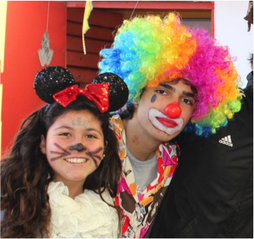
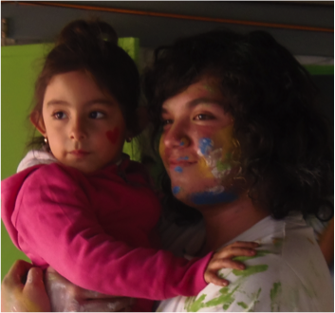
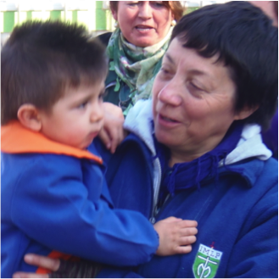
PROYECTO DE TRABAJO SOCIAL
2016
09 Y 10 DE JUNIO

Slide 6
OBJETIVOS GENERALES:
APORTAR EN LA EDUCACIÓN SOCIAL DE NUESTROS JÓVENES CON TRABAJOS EN LA REALIDAD CONCRETA A TRAVES DEL ACOMPAÑAMIENTO, EL DISCERNIMIENTO Y LA PRACTICA CURRICULAR CON ACENTO EN LO TESTIMONIAL Y VALÓRICO.
AYUDAR A GENERAR EN LOS Y LAS JÓVENES UN PROYECTO DE VIDA DESDE UNA COSMOVISIÓN CRISTIANA.

Slide 7
OBJETIVOS ESPECÍFICOS:
TOMAR CONCIENCIA DE LA REALIDAD QUE VIVIMOS.
INTEGRAR EL TRABAJO SOCIAL COMO UNA EXPERIENCIA DE COMPROMISO PERMANENTE.
COLABORAR CON EL PROCESO DE DISCERNIMIENTO VOCACIONAL DEL ALUMNO Y LA ALUMNA.

Slide 8
MOTIVACIONES
  EDUCAR EN SOLIDARIDAD
  PARA LA COMUNIDAD
  EN LA BÚSQUEDA DEL BIEN COMÚN
  DE UNA VIDA MÁS SENCILLA
  EN CONTACTO CON EL QUE SUFRE
  PARA LOGRAR LA ALEGRÍA PROFUNDA DEL DARSE

Slide 9
…UN PROPÓSITO
VER A CRISTO EN EL PRÓJIMO Y EN MÍ MISMO:
DESDE LA BÚSQUEDA DEL MÁS POBRE
DESDE EL SERVICIO DIARIO
DESDE LA FAMILIA Y LA COMUNIDAD
DESDE EL CONOCIMIENTO Y LA EXPERIENCIA

Slide 10
PARTICIPAN:
COORDINADORES:
PROFESORES QUE ACOMPAÑARÁN LA TAREA DE CADA BRIGADA.
JEFES DE EQUIPO O CAPATACES: ALUMNOS QUE LIDERAN LAS EXPERIENCIAS GRUPALES, TANTO EN EL DISEÑO COMO EJECUCIÓN DE LAS TAREAS DE LAS BRIGADAS.
PADRES Y/O APODERADOS: CON SU ACEPTACIÓN Y SUGERENCIAS. CON CONTACTOS Y APOYO ECONÓMICO A TRAVÉS DEL C. DE P.P.A.A. QUE PERMITIRÁ LA EJECUCIÓN DEL PROYECTO.
ALUMNOS: PROTAGONISTAS PRINCIPALES QUE COMPROMETEN SU PARTICIPACIÓN EN TODO EL PROCESO HASTA LA CULMINACIÓN.

Slide 11
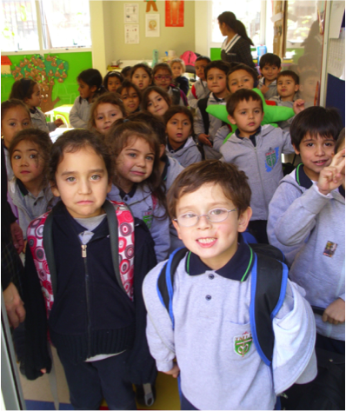
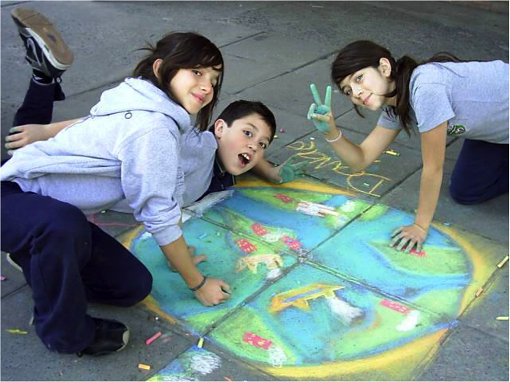
EN EL AÑO DE LA MISERICORDIA,
POR QUINTA VEZ . . .
SE INCORPORAN A ESTA ACCIÓN EN PROPIEDAD LA DIRECCION DE BASICA, ALUMNOS Y PROFESORES DESDE PRE KINDER A 6º.

Slide 12
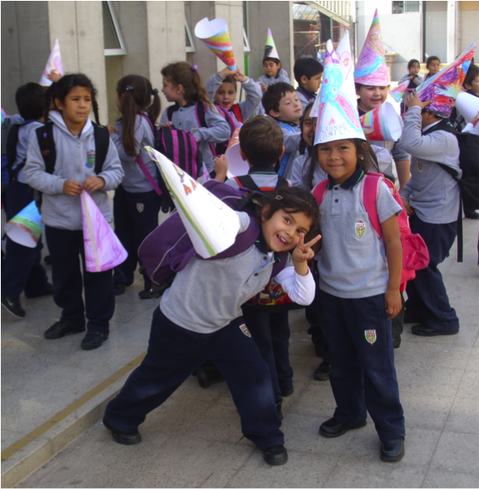
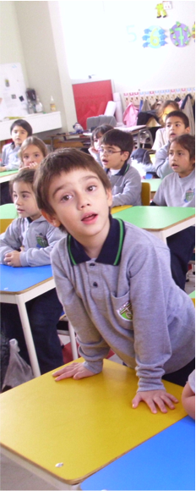
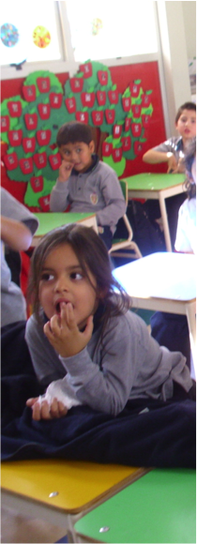

Slide 13
Y POR OCTAVO AÑO PARTICIPAN EN LA ACCIÓN LOS SÉPTIMOS Y OCTAVOS AÑOS BÁSICOS

Slide 14
TODO EL COLEGIO
EN CLAVE DE
ACCION SOCIAL

Slide 15
ACTIVIDADES
LIMPIEZA DE RECINTOS ERIAZOS.
PREPARACION DE ÁREAS VERDES Y REFORESTACIÓN
TRABAJO DE ASISTENCIA
TRABAJO COMO MURALISTA
ACOMPAÑAMIENTO Y ANIMACIÓN GRUPAL
TRABAJO COMO MAESTRO PINTOR Y CONSTRUCTOR
ACOMPAÑAMIENTO MUSICAL Y ARTISTICO: GRUPO MÓVIL

Slide 16
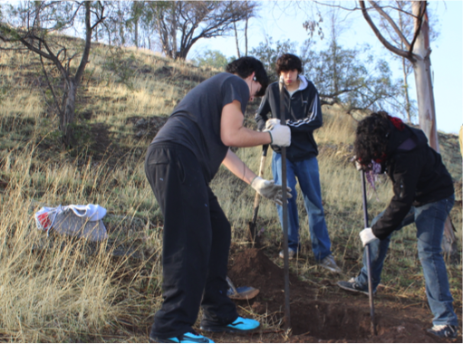
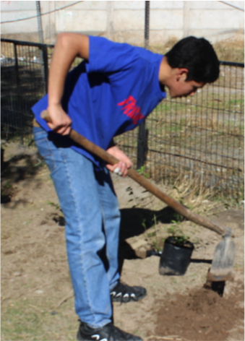
T A R E A S …

Slide 17
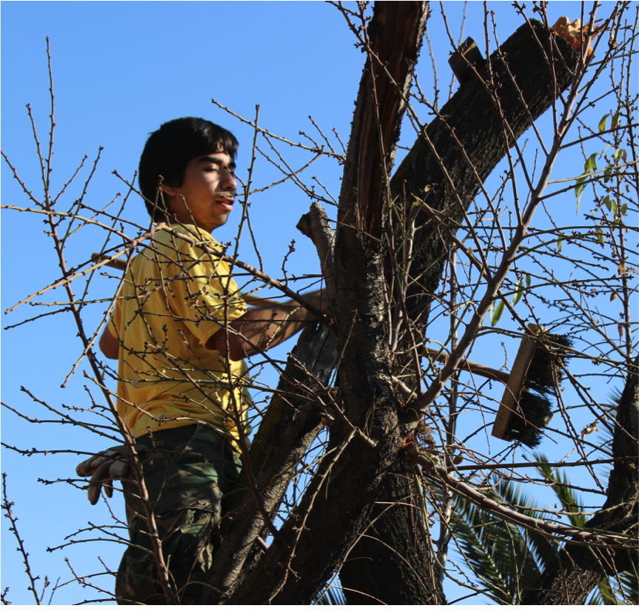
ASEO Y JARDINES

Slide 18
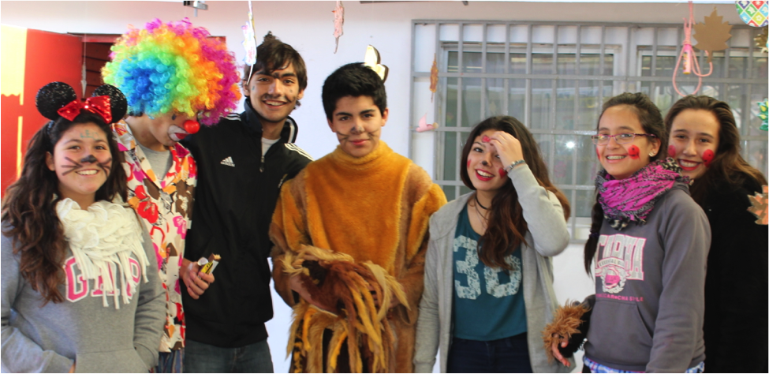
ACOMPAÑAMIENTO

Slide 19
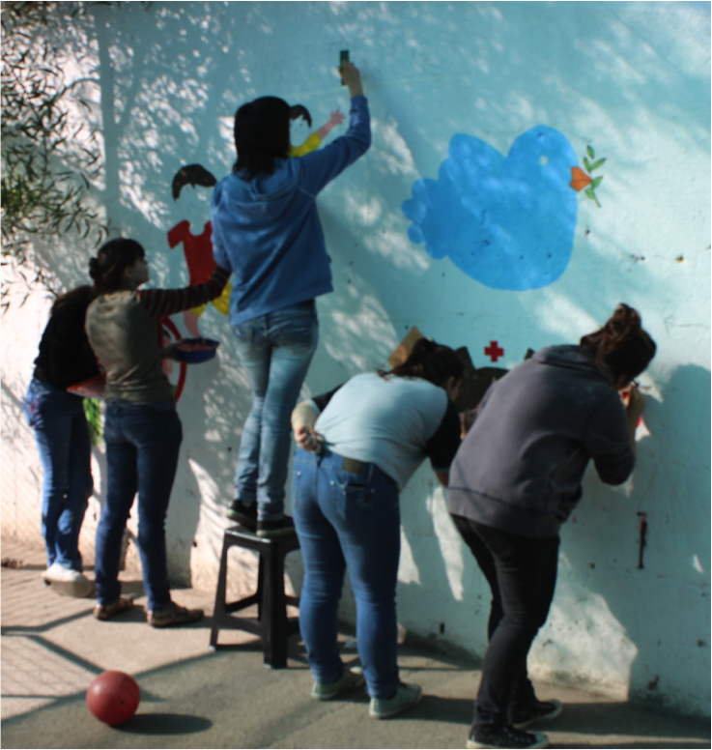
MURALISTAS

Slide 20
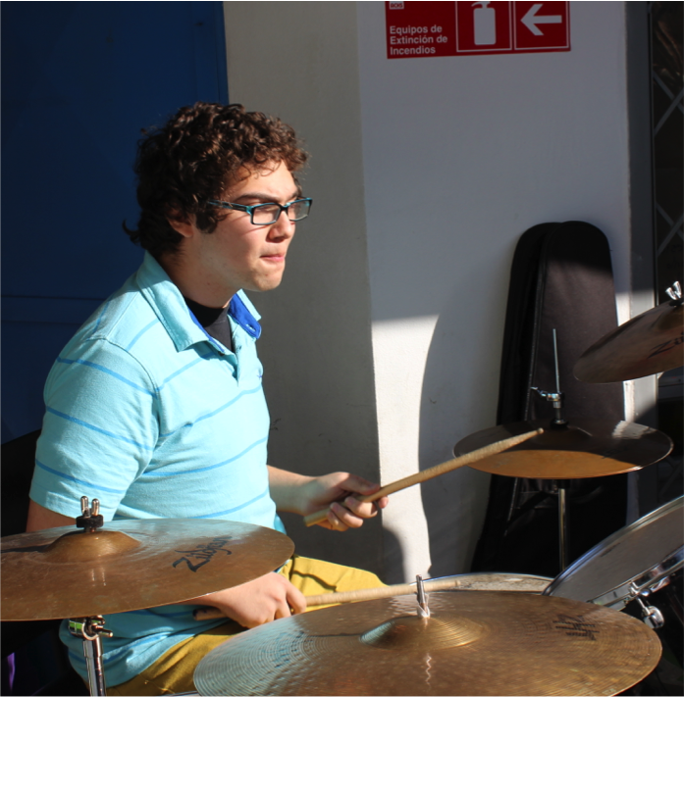
MÚSICA: GRUPO MÓVIL

Slide 21
REALIDADES QUE SE ATENDERÁN
JARDÍNES INFANTILES Y SALAS CUNA
HOGAR DE ACOGIDA SAN JOSÉ
CORPORACIÓN CULTIVA: REFORESTACIÓN

Slide 22
MÁS. . .
VILLA DE ANCIANOS “PADRE HURTADO”
P. A.C.
CENTRO COANIQUEN PUDAHUEL
HOGAR DE DISCAPACIDAD MENTAL
“SAN LUIS DE GONZAGA” ROSTROS NUEVOS

Slide 23
FINALMENTE...

Slide 24
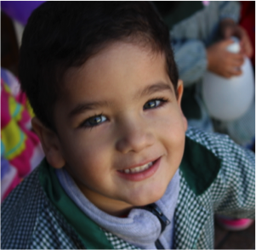
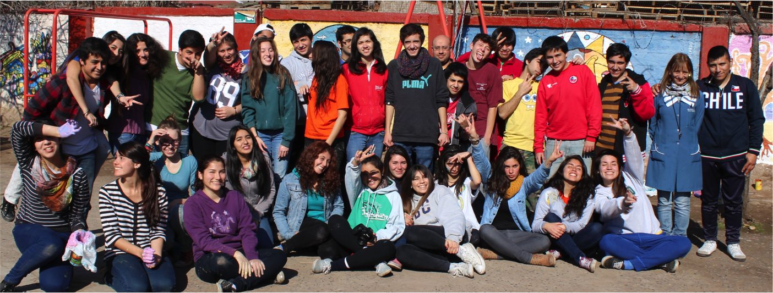

Slide 25
“HAY MUCHO MÁS ALEGRÍA
EN EL DAR QUE EN EL RECIBIR”.
FIN
ALBERTO HURTADO S. J.

